Slide 1
Delegado Técnico y
Oficiales
Metodología de Trabajo
(Parte A3)
FORMACION OFICIALES N3

Slide 2
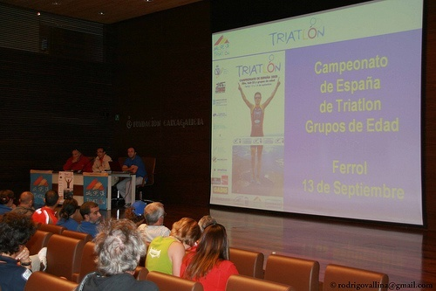
REUNION TECNICA
La dirige el DT
Unificar contenidos
Seguir guión de plantilla

Slide 3
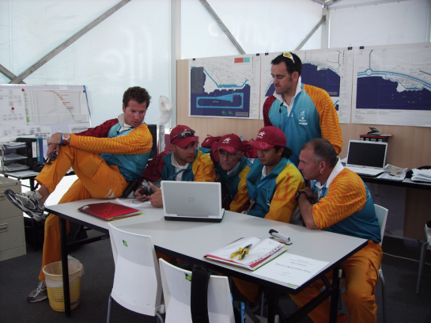
REUNION CON JA Y RJO
Establecer protocolo de salida
Definir tareas y asignar oficiales
Preparar documentación
Revisar recorridos y áreas de transición

Slide 4
CONTROL DE MATERIAL
¿Cómo? Se revisan dorsales, bicicleta y casco
¿Quién? Oficiales Transición y Juez Arbitro
¿Dónde? Entrada Transición
¿Cuándo? A la hora fijada

Slide 5
PROCEDIMIENTOS CONTROL DE MATERIAL
Identificación del atleta
Revisar casco y bicicleta
Revisar dorsales y marcaje (siempre en posición vertical). En caso de competición por grupos de edad, revisar la identificación en el gemelo izquierdo
Entrega del chip (si procede)

Slide 6
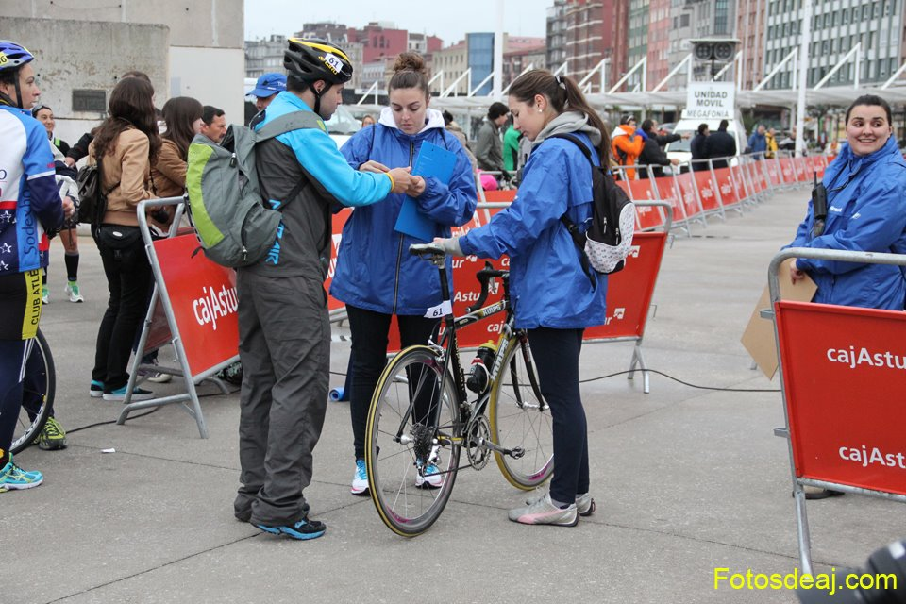

Slide 7
PROCEDIMIENTO REVISION DE BICICLETAS
Solo se permiten manillares de curva tradicional, y correctamente taponados
Se permiten acoples siempre que no sobrepasen el plano vertical que determinan los extremos exteriores de las manetas de freno
Los acoples deben estar unidos por un material sólido y no pueden llevar manetas de freno

Slide 8
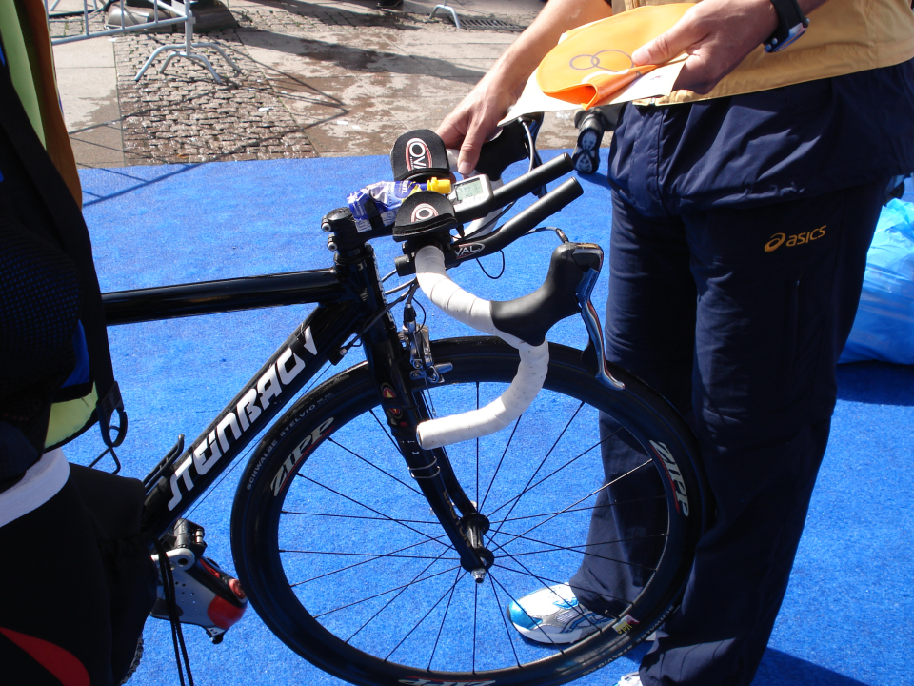

Slide 9
PROCEDIMIENTOS EN LA REVISION DEL CASCO
El casco debe tener una certificación para su uso ciclista
No está permitido una alteración a cualquier parte del casco, incluyendo la correa, o la omisión de cualquier parte del casco, incluyendo la cubierta externa de paño, caso que la hubiera.

Slide 10
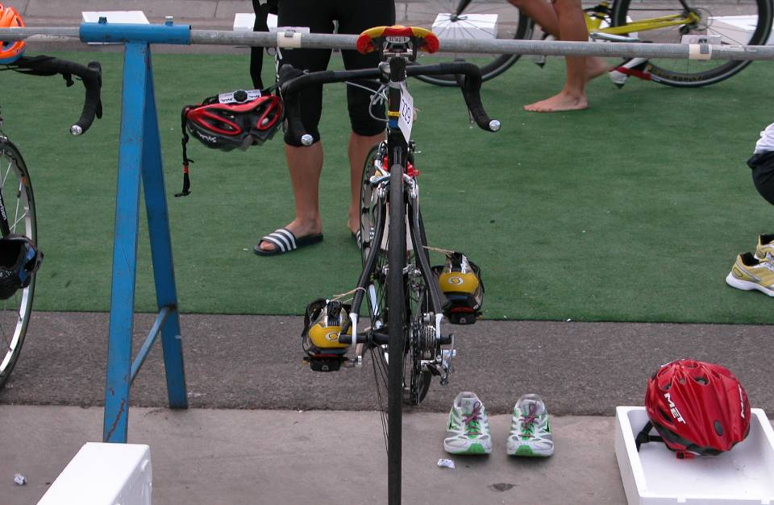


Slide 11
DIFICULTADES DE IMPLEMENTACION
Marcaje Elite
Marcaje GG.EE., tiene a desaparecer
Revisión material con especial atención a los acoples, se necesita el control apropiado
Muchos oficiales en el control de material, pocos a lo largo de la transición

Slide 12








ANTES DE EMPEZAR
Ok del Director de Carrera (Seguridad)
Ok del Responsable Médico
Ok del Responsable de Cronometraje
Ok del Juez Arbitro
Ok del Responsable de Oficiales y Oficiales Responsables de Area
Ok de la Televisión

Slide 13
ALINEACION
¿Cómo? Se alinean por orden de dorsal, y si algún atleta está penalizado para ir al final se le mueve
¿Quién? Oficiales del control de material
¿Dónde? Decide el DT
¿Cuándo? 7-8 minutos antes de la salida

Slide 14
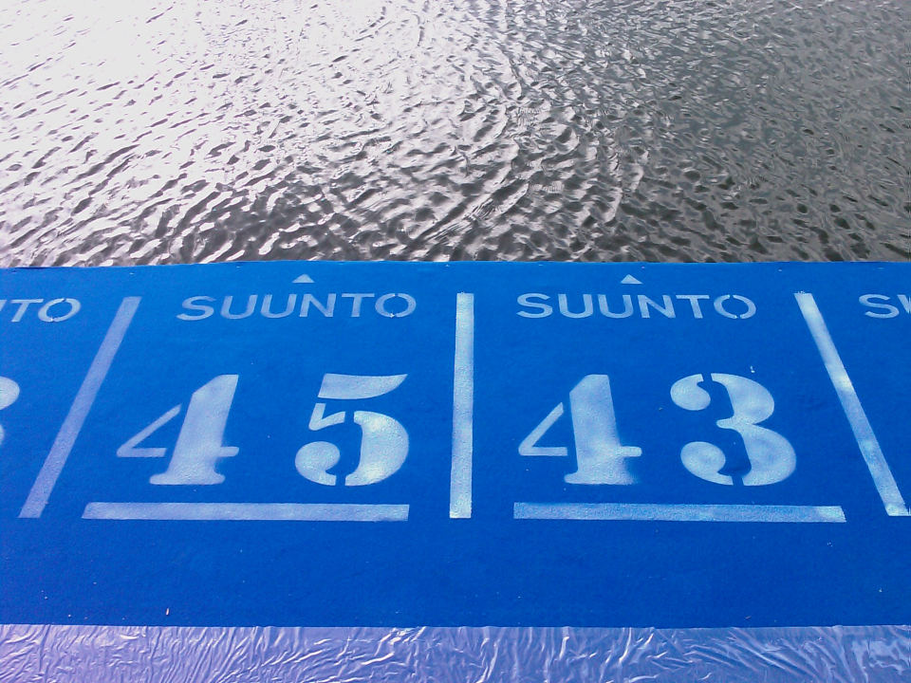

Slide 15
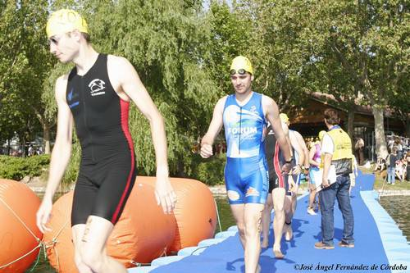
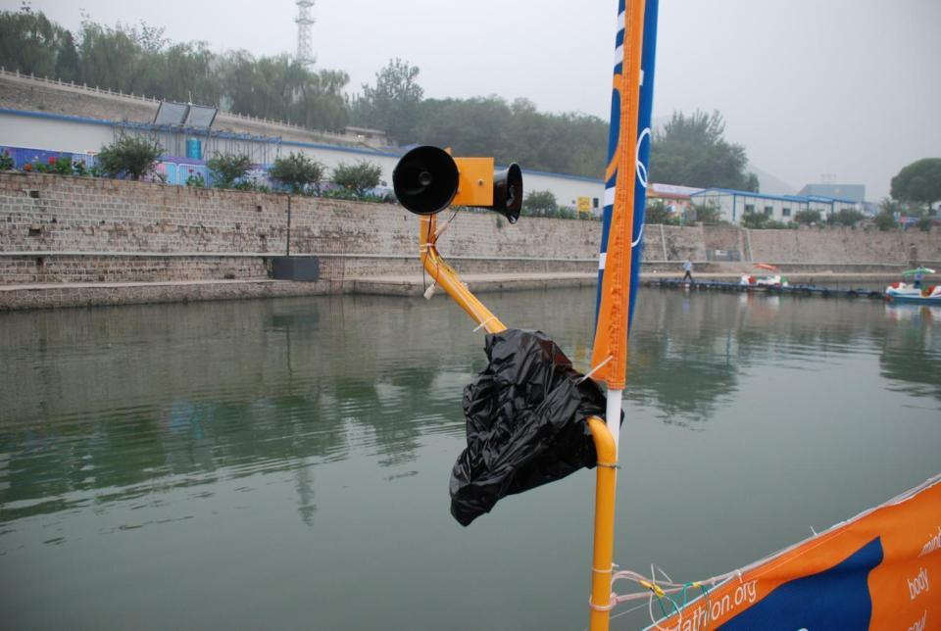
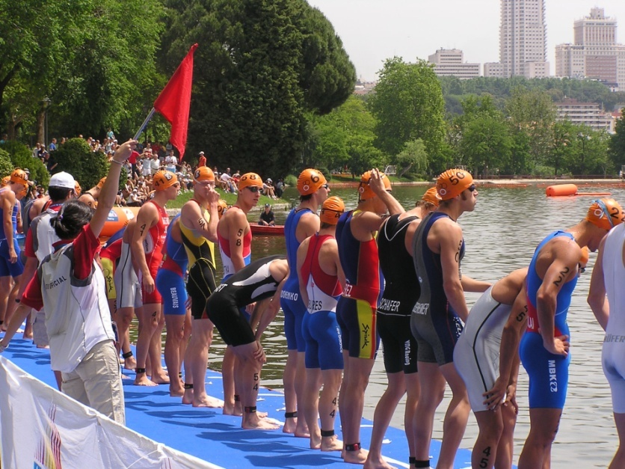
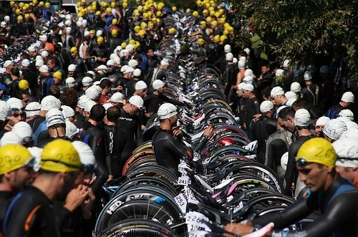
ANTES DE LA SALIDA
Supervisión de la puesta en marcha
Desviaciones y soluciones
Alineamiento, presentación y salida
Coordinación con el Juez arbitro

Slide 16
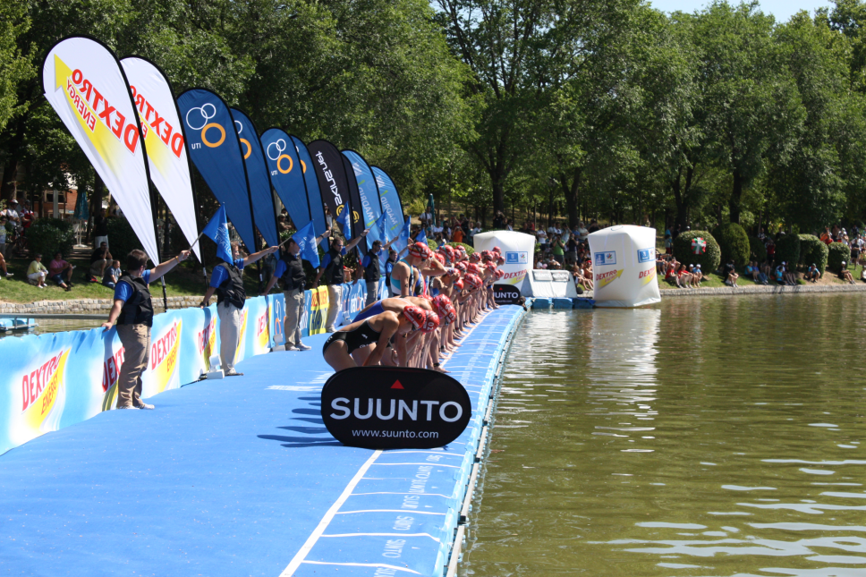
Start Line Officials

Slide 17
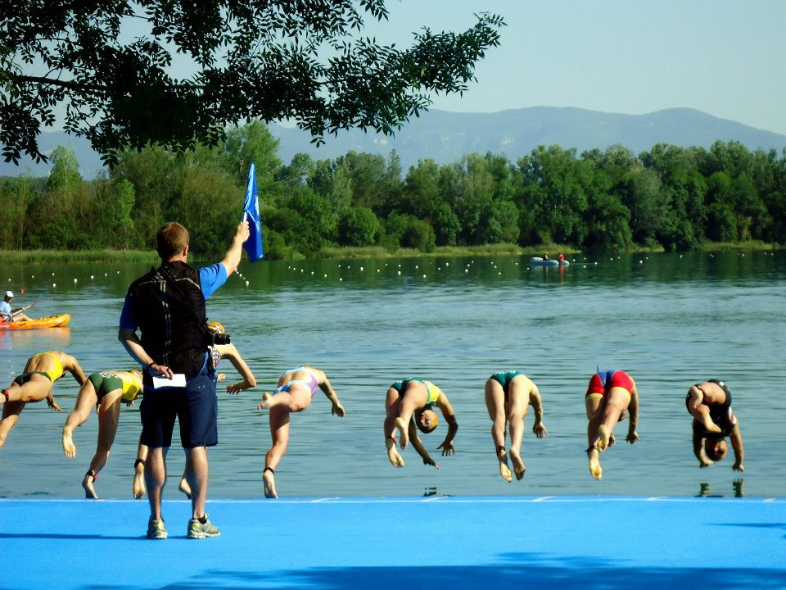

Slide 18
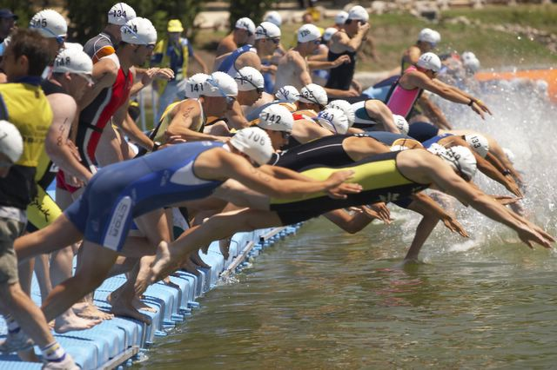

Slide 19




EN LA LINEA DE SALIDA
El Delegado Técnico se coloca en la línea de visión de la salida nula
El Juez Arbitro en el centro detrás de los triatletas
2 oficiales a cada extremo con una cámara para grabar la salida
El Delegado Técnico dice “A sus puestos”
El Juez Arbitro hace sonar la bocina

Slide 20
PRESENTACION
Con el número uno...!!!!!
Con el número dos...!!!!!
Con el número tres...!!!!!
Etc….!!!!!

Slide 21
PRESENTACION

Slide 22
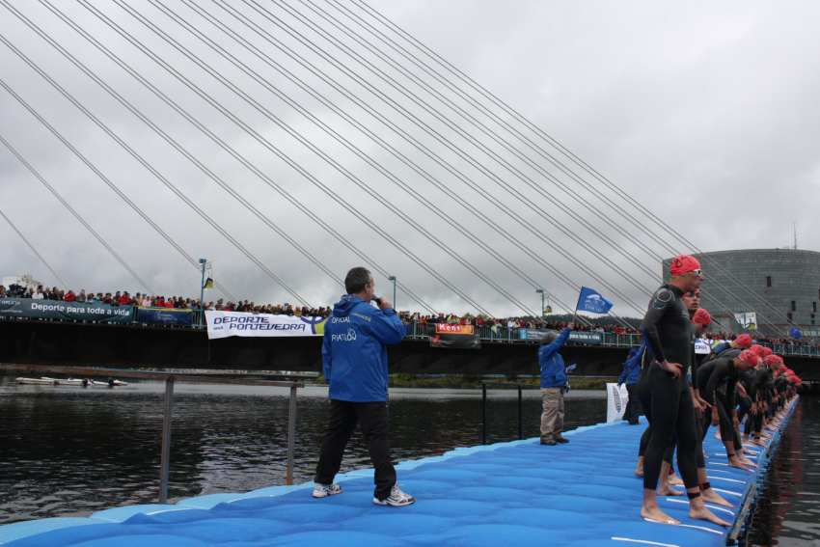
¡¡¡ A sus puestos !!!

Slide 23
SALIDA

Slide 24
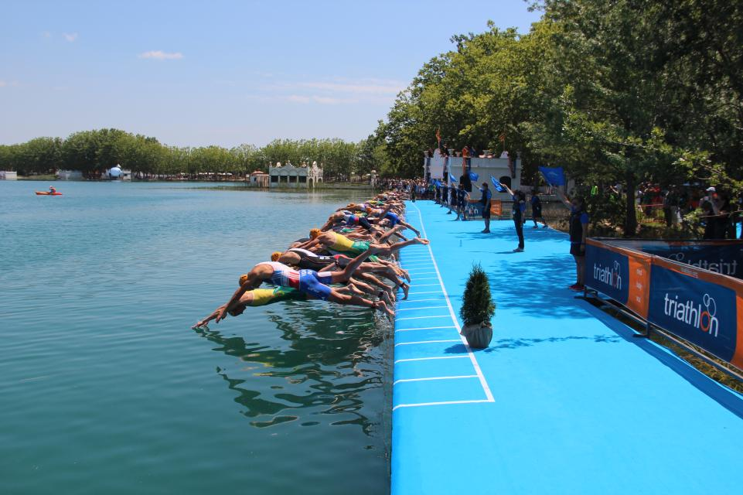
Take your mark!

Slide 25
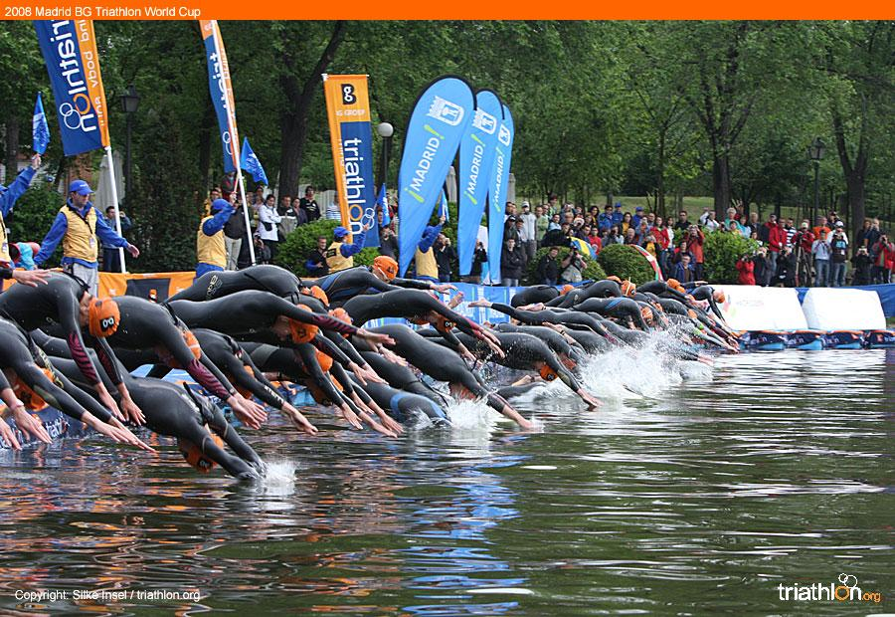
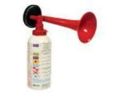


Slide 26
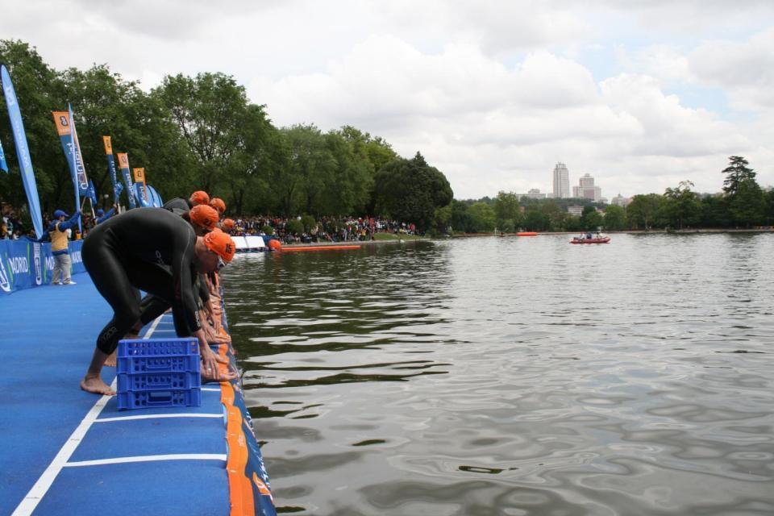
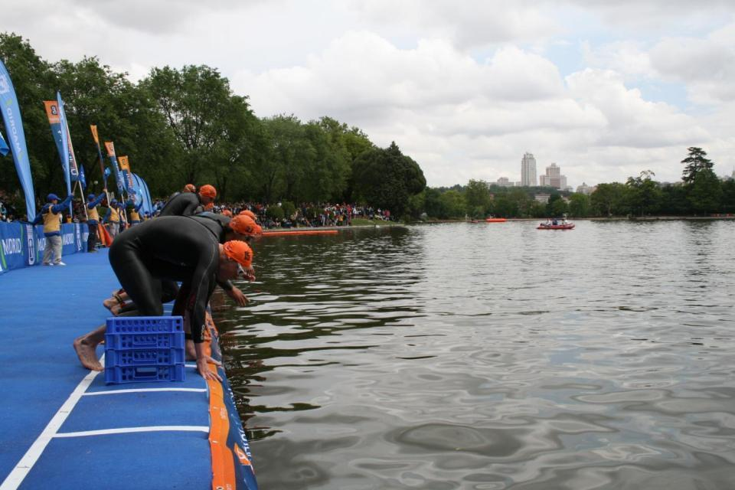
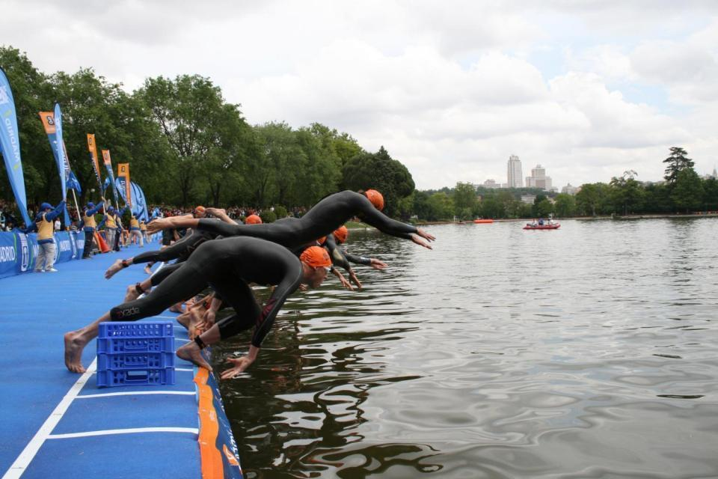
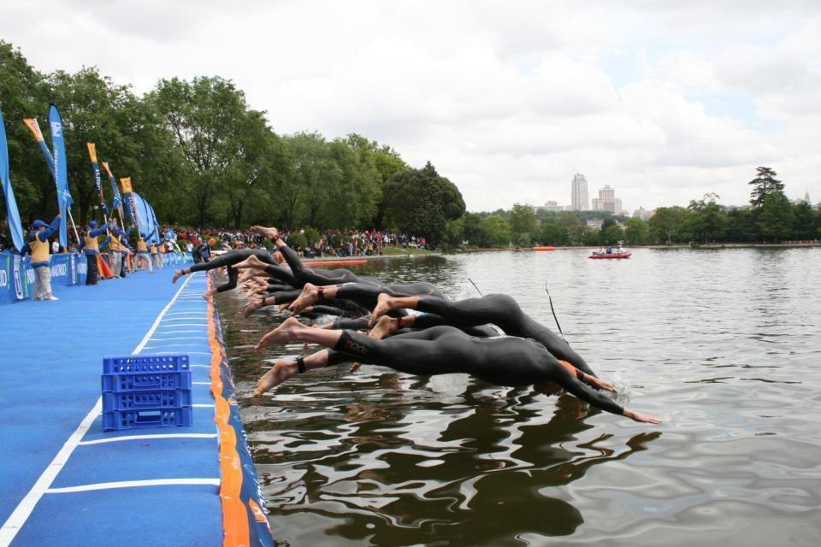

Slide 27
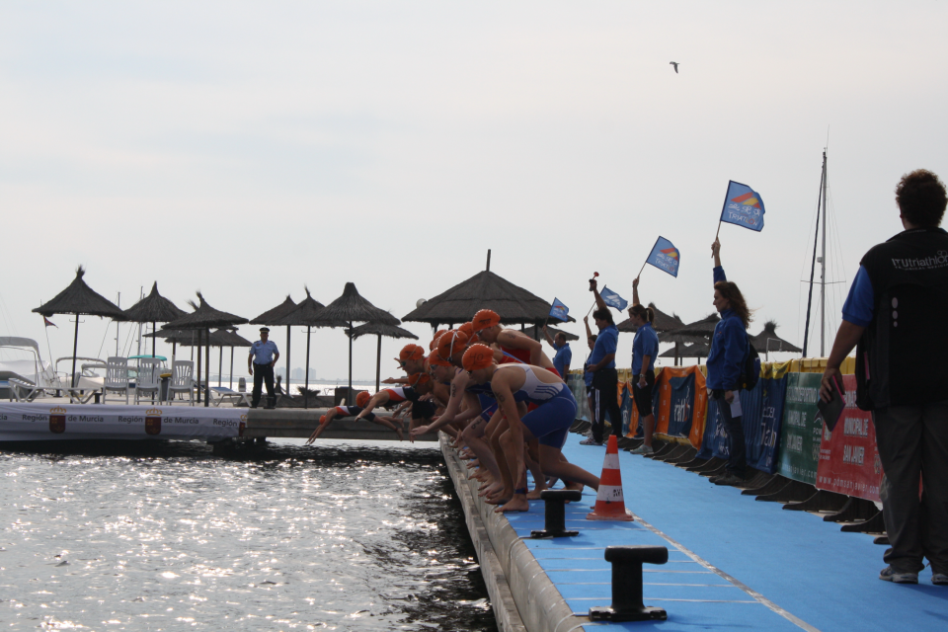

¡¡¡ Salida irregular!!!

Slide 28
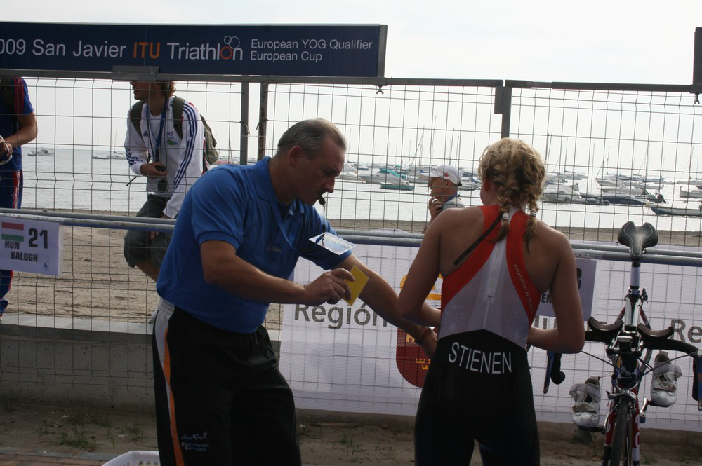
¡¡¡ 15 segundos en T1 !!!

Slide 29
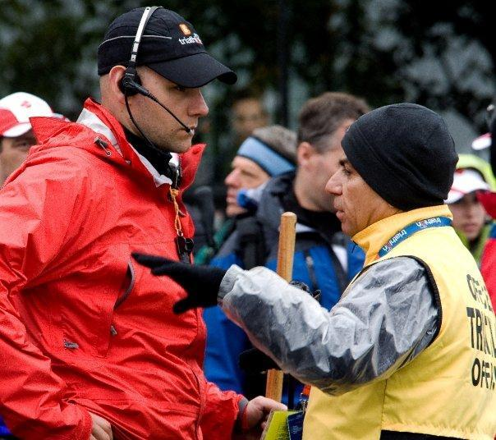
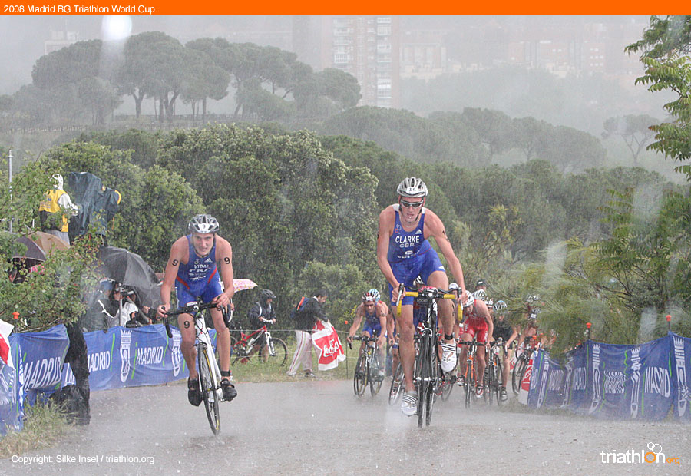
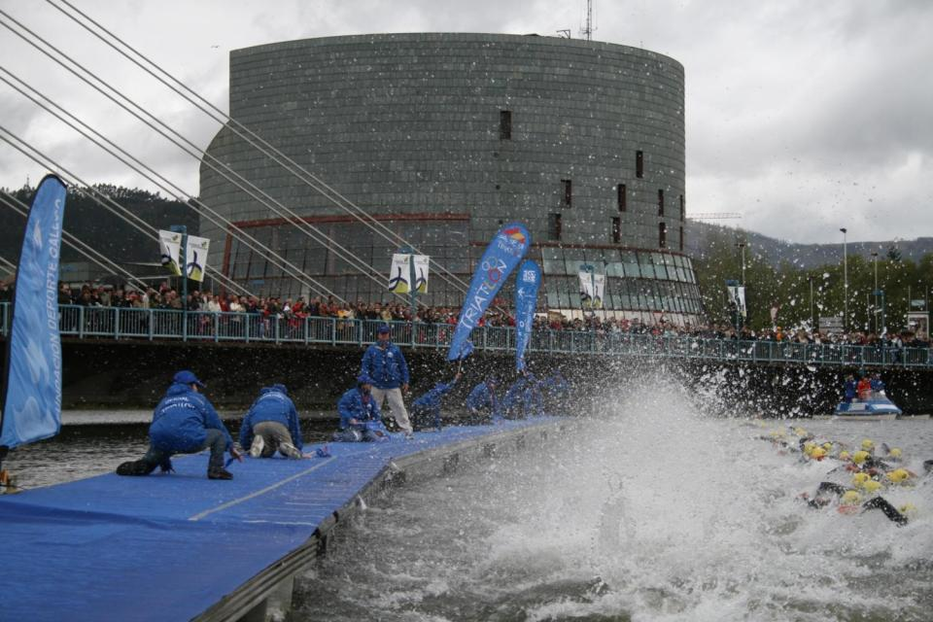
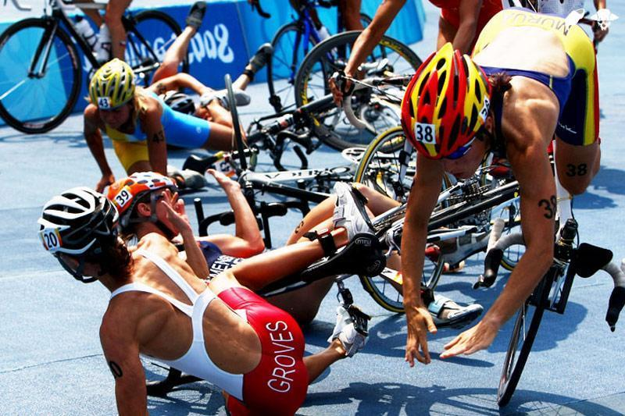
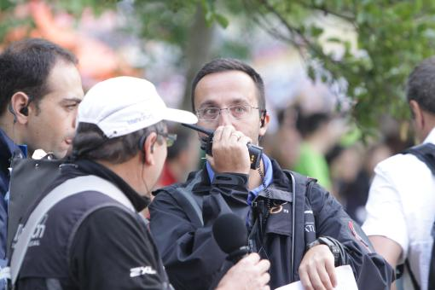
EL PAPEL DEL DT A PARTIR DE ESTE MOMENTO
Moverse en el sentido de la competición
Supervisión de los espacios futuros. Anticipación ubicandose en sitios clave
Solución de imprevistos
Apoyo en el terreno de juego
Meta

Slide 30
OFICIALES EN LA NATACION
Responsable de Natación
Asistentes (2-4)
  Revisar en la salida:
    Anchura
    Espacios
    Numeración
    Moqueta
    Línea de presalida
  Organizar un ensayo con los oficiales implicados en la salida, con el desfile, salida nula, salida correcta, etc
  Chequear el sonido y el sistema de salida
  Asegurar suficiente número de banderas

Slide 31
OFICIALES EN LA NATACION
  Verificar la medición del recorrido
    Distancia a la primera boya
    Giros
    Salida de la natación
    Profundidad
  Medición de la temperatura
  Garantizar canoas suficientes
  Tratar de tener cámaras de video para grabar los giros

Slide 32
NATACION DIFICULTADES DE IMPLEMENTACION
Medición de la temperatura
  1 hora antes de la salida
  Decisiones a tomar en función de una carrera con varias salidas o carreras separadas
Errores en la medición del recorrido
Organizar plan de seguridad
Oficiales en los giros -> atletas acortan recorrido

Slide 33
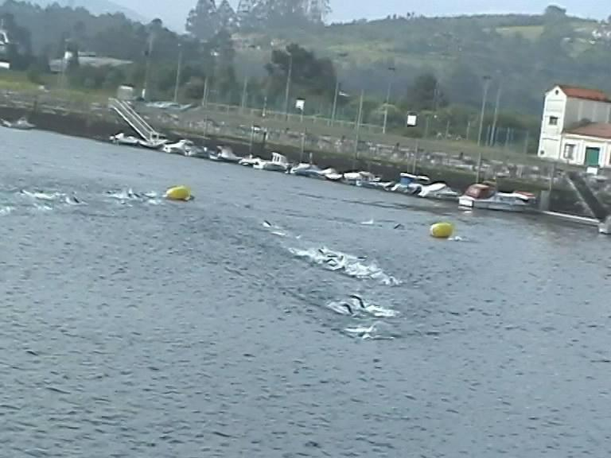

Slide 34

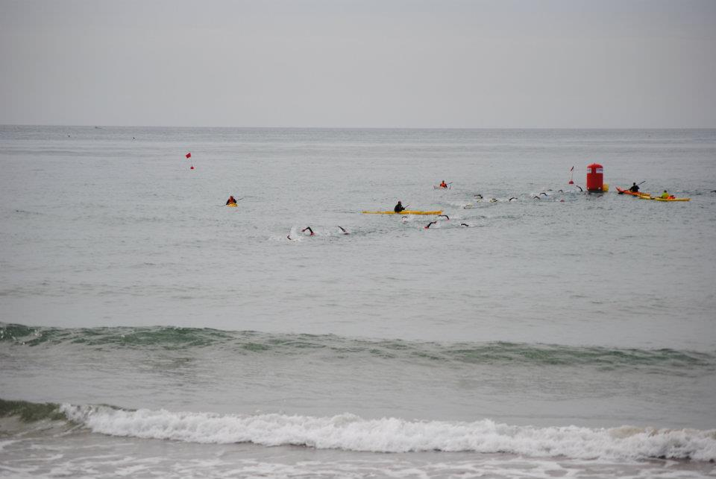
¿Cuántas embarcaciones están bien colocadas?

Slide 35
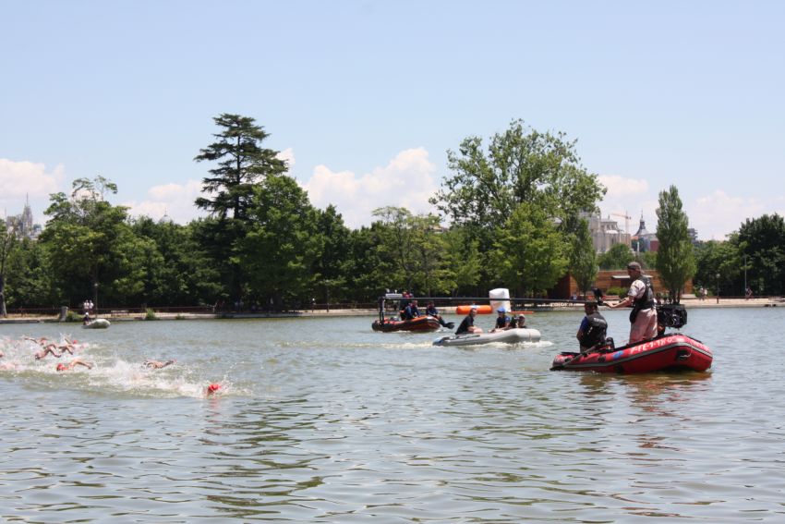

Slide 36
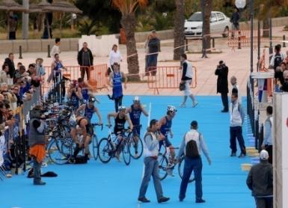
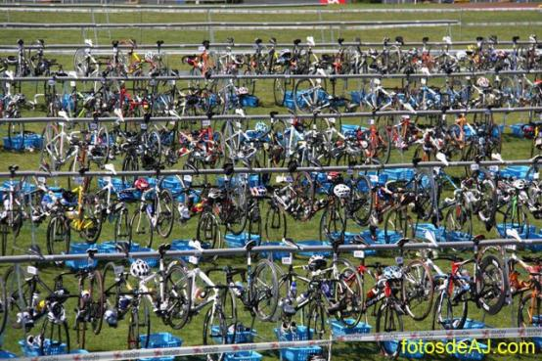
AREA DE TRANSICION
Seguro e igual para todos los atletas:
Diseño
Señalización
Espacios
Soluciones en el espacio
disponible
Area controlada

Slide 37
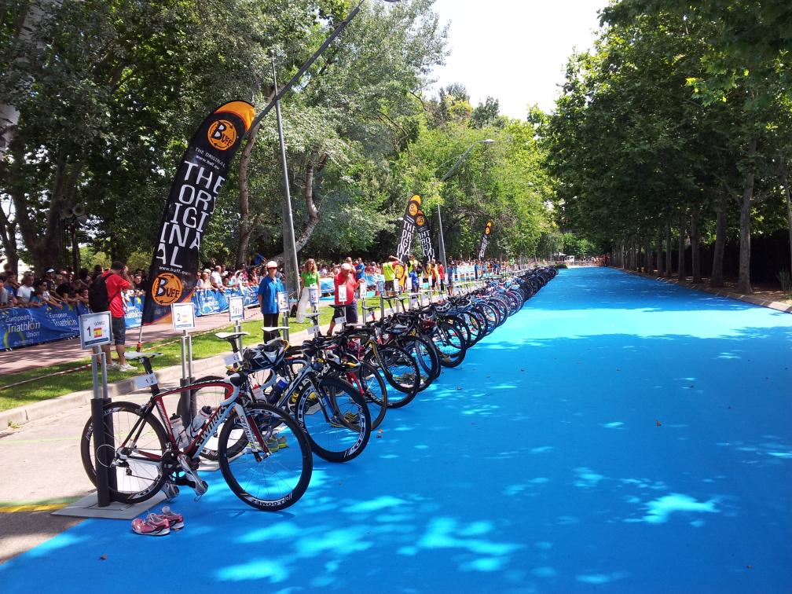

Slide 38
OFICIALES EN EL AREA DE TRANSICION
Responsable Transición
Asistentes
Líneas de montaje/desmontaje
  Organizar control de material
  Supervisar la configuración de la transición
    Flujos
    Racks (altura, numeración, espacios, etc.)
    Moqueta
    Distribuir banderas para oficiales
    Supervisar líneas de montaje/desmontaje
    Asegurar la seguridad en el interior del área de transición
    Organizar la distribución de oficiales en el área de transición

Slide 39
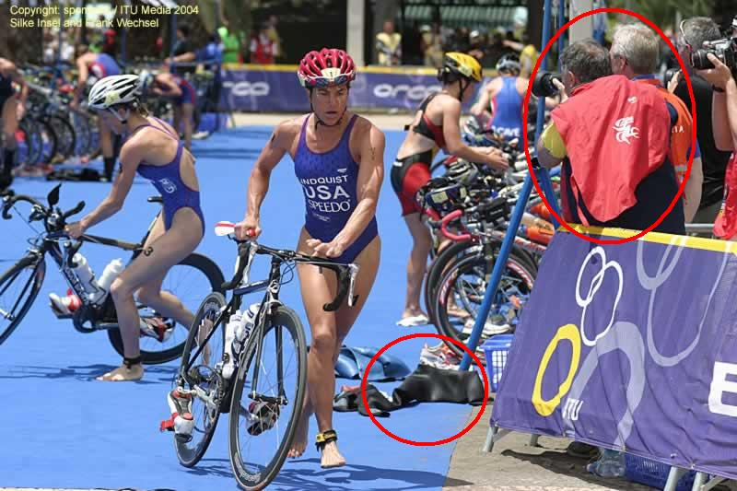

Slide 40
DIFICULTADES DE IMPLEMENTACION
Responsabilidad sobre la numeración del área de transición
Seguridad en el AT durante la Competición
Los oficiales deben fijarse en el flujo del AT:
  Los atletas deben correr en el flujo asignado, y acortar no está permitido
  Cascos
  Circular en bicicleta en el AT
  No se pueden marcar los espacios

Slide 41
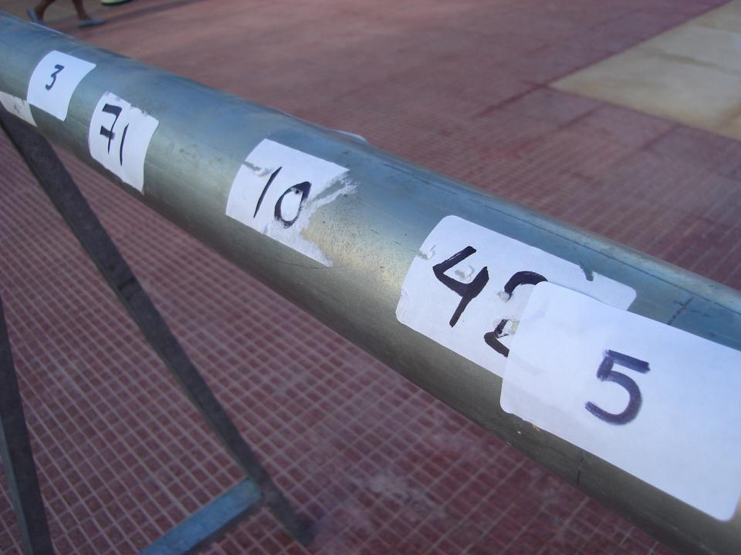

Slide 42
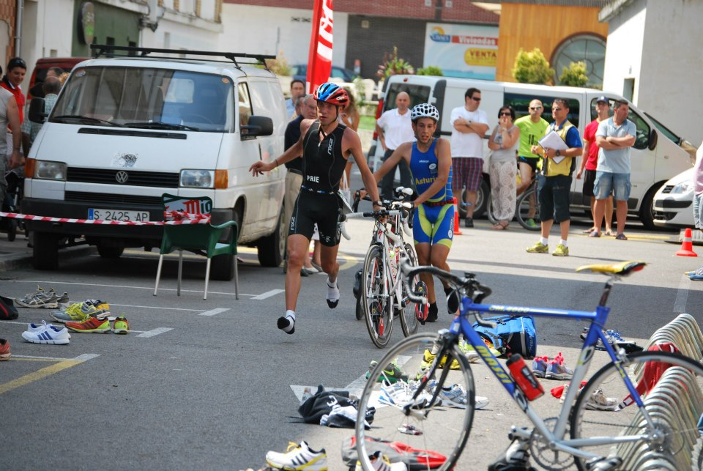

Slide 43
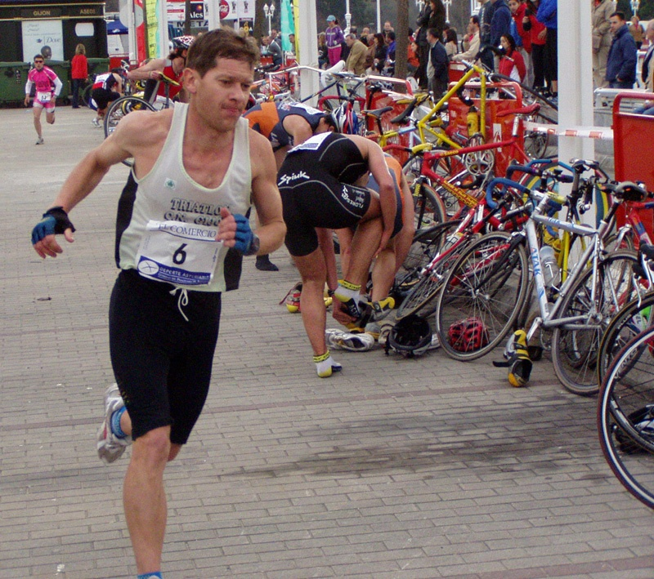

Slide 44
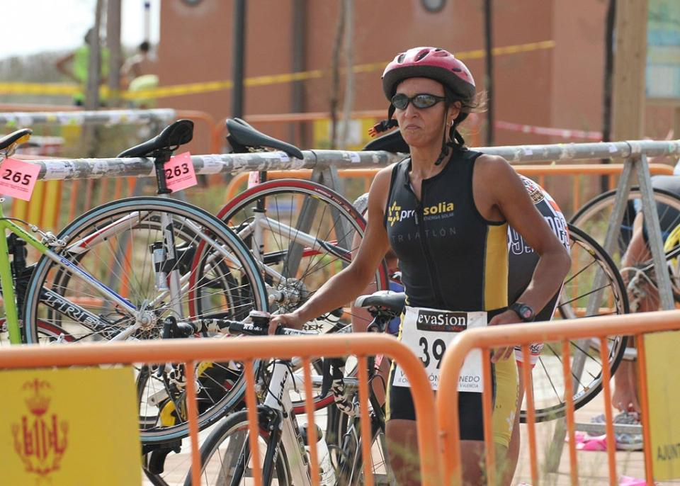

Slide 45
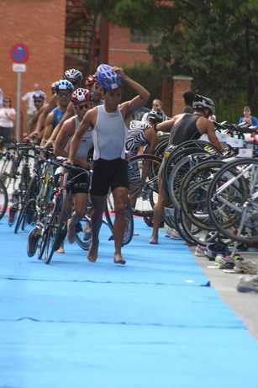

Slide 46
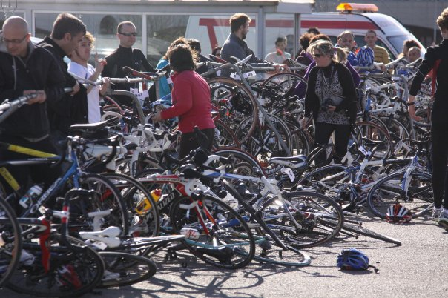
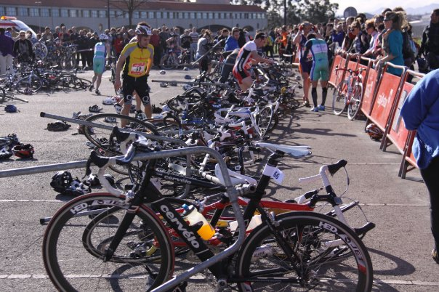
AREA DE TRANSICION

Slide 47

CICLISMO
Elite
Grupos Edad

Slide 48
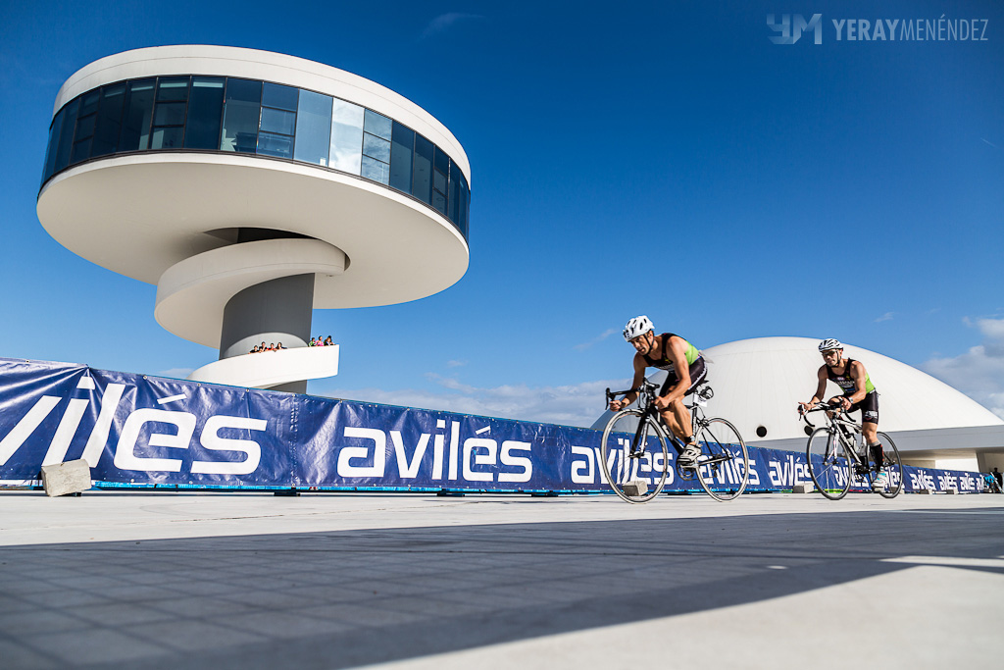
CICLISMO

Slide 49
OFICIALES EN EL CICLISMO
Oficial Responsable de Ciclismo
Asistentes
  Verificar superficie, topografía
  Asegurar que el curso está barrido
  Asegurar que todo el circuito es seguro
  Reunion para planificar todo lo relacionado con los medios de comunicación
  Control sobre los retirados
  Control sobre los doblados

Slide 50
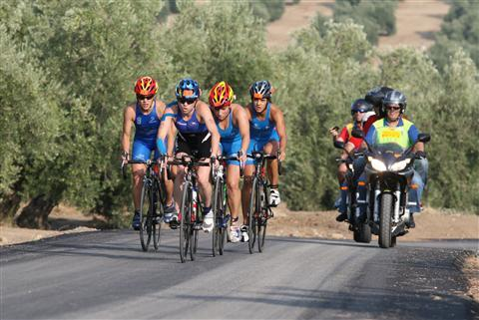

Slide 51
RESPONSABLE DE VEHICULOS
  Reunirse con el responsable de ciclismo, conductores y medios de comunicación
  Mantener un número seguro de motos en el circuito
  Asegurarse de rutas seguras de evacuación para vehículos de emergencia
  Asegurarse de que el trafico está controlado y que el cerramiento de carreteras es seguro para la competición
  Observar el comportamiento de las motos

Slide 52
OFICIAL RESPONSABLE CONTROL VUELTAS
Oficial responsable
Oficial asistente
  Asegurar que los carteles y campana están en posición para el ciclismo
  Asegurar que los carteles y campana están en posición para la carrera a pie
  Informar en la radio a todos los Oficiales, cuando los líderes y último clasificado completan cada vuelta

Slide 53
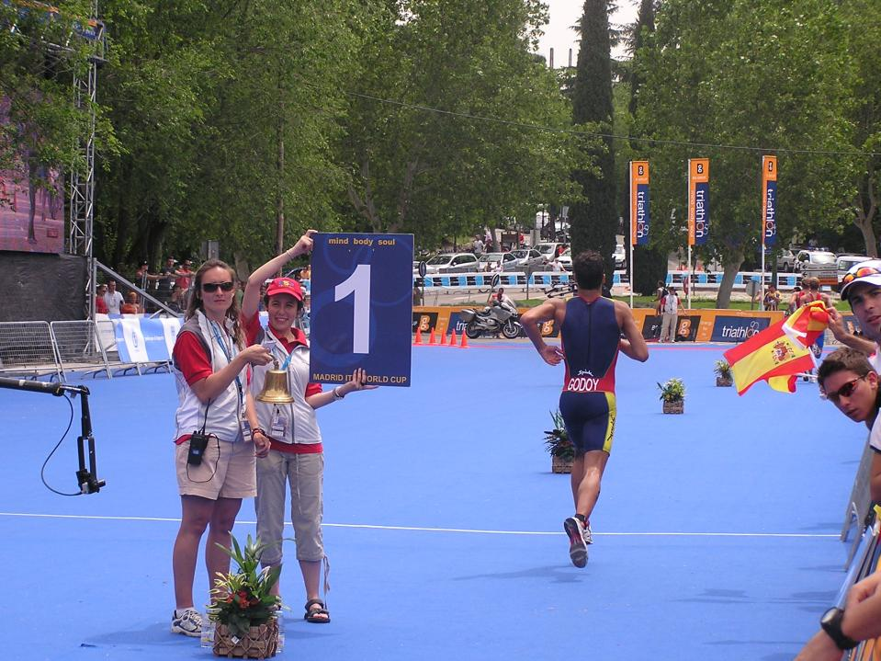

Slide 54
CARRERA
    Giros estrechos
    Control de vehículos autorizados
    Identificación del último
    Seguridad

Slide 55
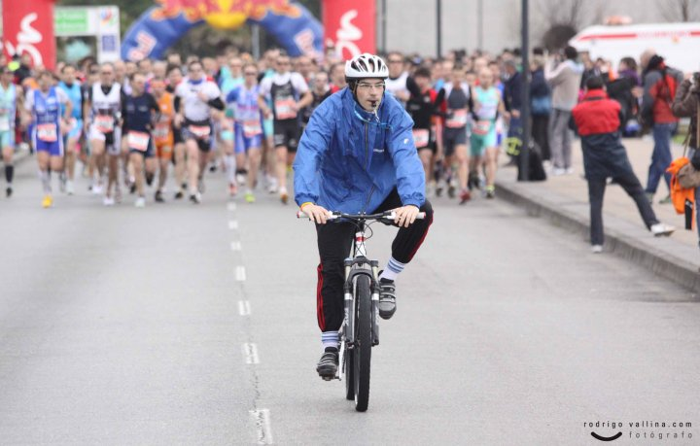
CARRERA

Slide 56
CARRERA
Responsable de carrera a pie
Asistentes
  Verificar medición del circuito de carrera a pie
  Asegurar la seguridad del circuito
  Asegurar que los atletas retirados llegan con seguridad a la transición
  Verificar la limpieza del circuito
  Verificar la disposición de voluntarios y dispositivo de seguridad
  Identificar al primer y último atleta

Slide 57
CARRERA
Responsabilidad sobre la medición
Responsabilidad para asegurar que el recorrido esta listo, y que siempre se tiene identificado al primero y al ultimo
Observar posibles ayudas externas
Control punto/s de giro/s

Slide 58
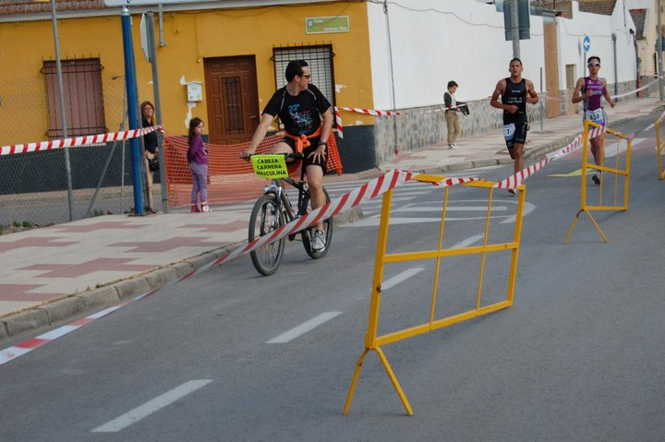
CARRERA

Slide 59
AVITUALLAMIENTO
Responsable de avituallamientos
Asistentes avituallamientos (2-4)
  Asegurarse de que hay suficiente agua y que la distribución está supervisada por un oficial
  Asegurarse de que hay voluntarios suficientes
  Pequeño briefing a oficiales y voluntarios
  Supervisar la colocación de los avituallamientos
  Colaborar con los oficiales en carrera a pie

Slide 60
PENALTY BOX
Dificultades de implementación y comunicación entre oficiales
Se coloca al final de cada vuelta
Hay que retirar los números una vez han cumplido la sanción
Verificar la identidad del material

Slide 61
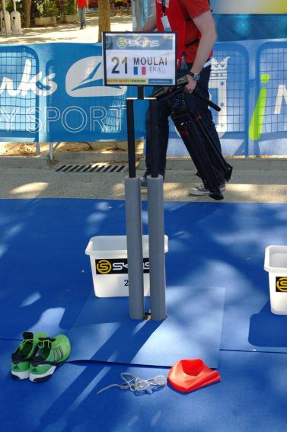
Transición 1
Gafas fuera de la caja
Gorro de natación fuera de la caja

Slide 62
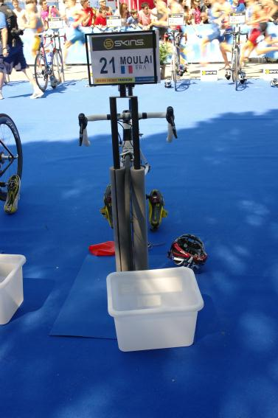
Transición 2
Casco fuera de la caja

Slide 63
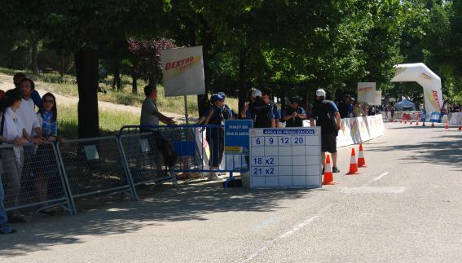
FOTO DE LA PIZARRA

Slide 64

FOTO CON LOS ATLETAS CORRIENDO

Slide 65

SANCION

Slide 66






META
Diseño
Limpieza
Servicios Médicos
Zona Mixta
Zona de Recuperación
Seguridad

Slide 67


Slide 68
DEFINICION DE LLEGADA
Un atleta será definido como “finalizado” en el
momento que cualquier parte del torso, sin incluir la
cabeza, cuello, hombros, brazos o piernas, cruza la línea
de meta. La cinta de meta será sujetada a ambos
extremos por los oficiales de llegada, quienes
decidirán el orden de entrada en meta

Slide 69
OFICIALES EN META
Oficial responsable de Meta
  Revisa la configuración
  Se hace cargo de la cinta de meta
  Supervisa la colocación de la línea de meta
  Organiza la asistencia médica y los medios de comunicación
  Supervisa la colocación de los equipos de cronometraje
  Asegura que el cronometraje manual esté preparado

Slide 70
OFICIALES EN META
  Supervisar la colocación de la foto finish, en caso de que la haya
  Supervisar la colocación de la línea de meta
  Supervisar la ubicación de los equipos de cronometraje
  Asegurar un mínimo de 15 metros desde la línea de meta al stand de los fotógrafos
  Asegurar que los atletas una vez cruzan la línea de meta, no retroceden
  Asegurar que los atletas se van hacia la zona de recuperación
  Asegurar que Oficiales con experiencia sujetan la cinta de meta y que están preparados para decidir en caso de empate

Slide 71



Slide 72


Slide 73


Slide 74


Slide 75


Slide 76
¿Y QUE SUELE PASAR EN META?
Los triatletas tienden a caerse como un efecto dominó
Solo los oficiales deben estar en primera línea, y tiene que haber agua en primera instancia, y evitar que los triatletas se caigan, y ayudarles a continuar a la zona de recuperación
La asistencia médica debe estar en un segundo plano, para actuar en caso de necesidad
Metas estrechas, pueden provocar problemas como el que se ve a continuación

Slide 77


Slide 78


Slide 79


Slide 80


Slide 81



¿Pensáis que es la misma competición?

Slide 82


